Slide 1
第一单元 古代亚非文明
九年级年级历史上册
第2课 古代两河流域

Slide 2
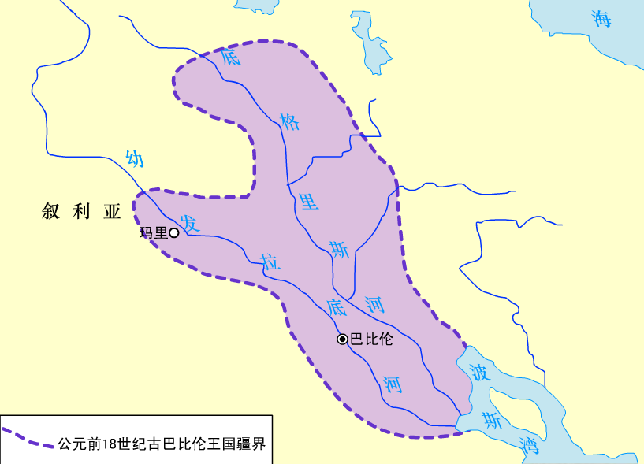
一、古代两河流域文明
两河流域是指亚洲西部底格里斯河和幼发拉底河之间的美索不达米亚平原(意即“两河之间的地方”)狭长地带。两河流域的定期泛滥，使两河沿岸因河水泛滥而积淀成适于农耕的肥沃土壤。此处诞生了巴比伦、阿卡德、亚述、尼尼微等古代奴隶制国家，创造了古代文明。
两河流域
（相当于今天的
伊拉克国家）

Slide 3
学习目标：
1.了解古代两河流域的地理位置及文明发展历程
2.掌握古巴比伦文明的文明成就
3.了解古巴比伦王国及汉谟拉比的统治
4.掌握《汉谟拉比法典》

Slide 4
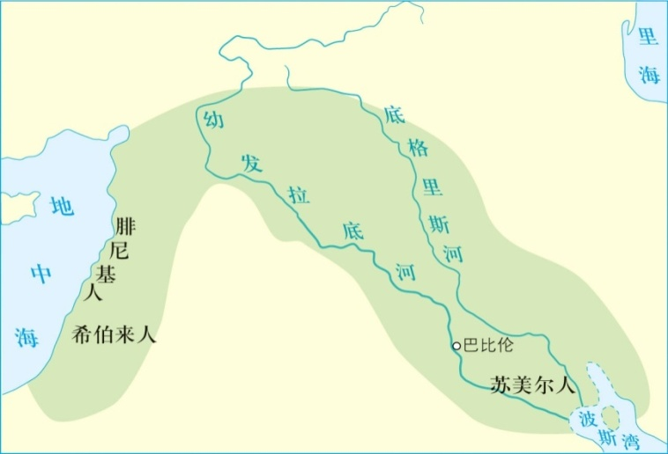
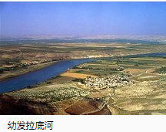

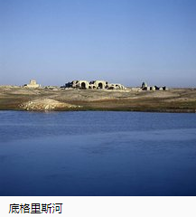

1、地理位置：
两河
西亚的幼发拉底河与底格里斯河
底格里斯-幼发拉底河:西南亚最大的河流体系，包含了底格里斯河和幼发拉底河，两河的源头在土耳其东部山间，相距不到80公里，沿东南方向流经叙利亚北部和伊拉克，注入波斯湾。其界定的这一地区的下游以美索不达米亚知名，为文明摇篮之一。幼发拉底河全长约2,800公里。底格里斯河全长约1,900公里。

Slide 5
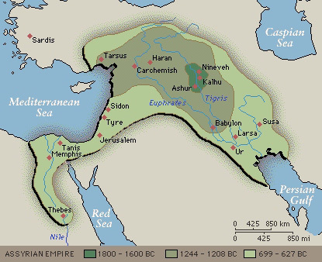
气候特点:
气候干旱，河流流量不稳定，农业生产依赖人工修建的灌溉系统。
大部分地区受热带沙漠气候与温带大陆性气候影响，气候干旱

Slide 6
2、发展历程
约公元前3500年
公元前24世纪
公元前18世纪
公元前1595年
两河流域南部逐渐产生了一些以城市为中心的小国
古巴比伦王国时期，汉谟拉比建立了统一、强大的奴隶制国家。
初步统一
公元前16世纪被外族灭亡

Slide 7
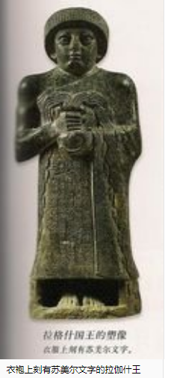
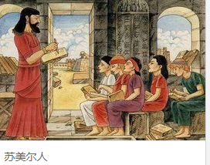
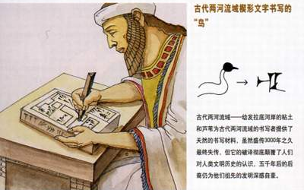
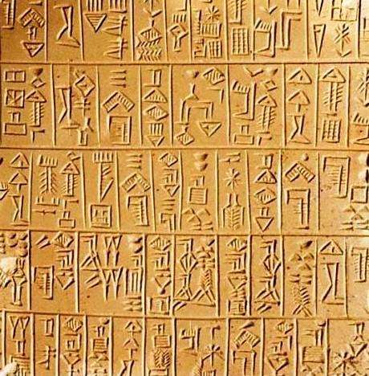
3、文明成就
楔形文字
楔形文字(英文:Cuneiform script)，由苏美尔人所创，是已知最古老的文字。苏美尔人用削尖的芦苇管在泥版上刻字，笔画楔形。楔形文字是世界上较早文字之一。
公元前3400年左右，楔形文字雏形产生，多为图像。公元前3000年左右，楔形文字系统成熟，字形简化抽象化。
苏美尔人：是于公元前5 0世纪下半叶迁徙到西亚两河流域南部地区居住的一支古老民族。苏美尔人于公元前3000 年代率先进入了文明时期, 创造了人类历史上最早的古文明, 为世界文化的发展作出了不可磨灭的贡献。

Slide 8
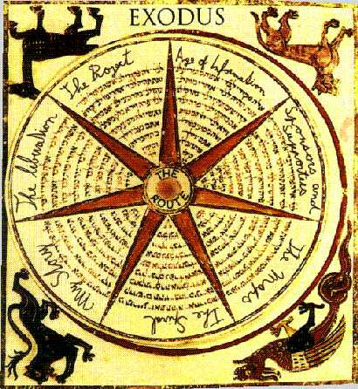
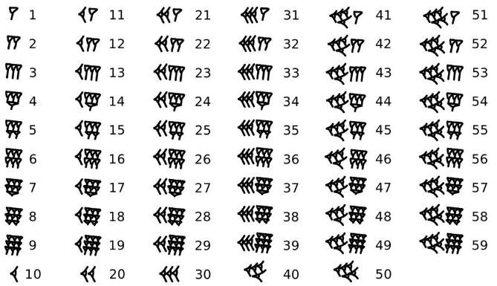
60进位制
太阴历
在计时方法上，他们把一天分为12小时，每小时分为60分，每分钟分为60秒。我们现在使用的七天一星期的制度和计时法就是由此演变而来的。
在古代的美索不达米亚时代，数字以楔形文字表达，分“个位”和“十位”。60进位制至今仍在不少领域内应用，如1小时等於60分；1分等於60秒；角度制等。
苏美尔人制定了阴历，以月的圆缺，周而复始为一个月。一年分12个月，其中有6个月各为30天，另6个月各为29天，全年共354天。这样每年比地球绕太阳一周的时间少11天多时间，于是他们又设置闰月来调整阴历和阳历之间的天数差距。确定了今天星期的名称和7天1周的规定。

Slide 9
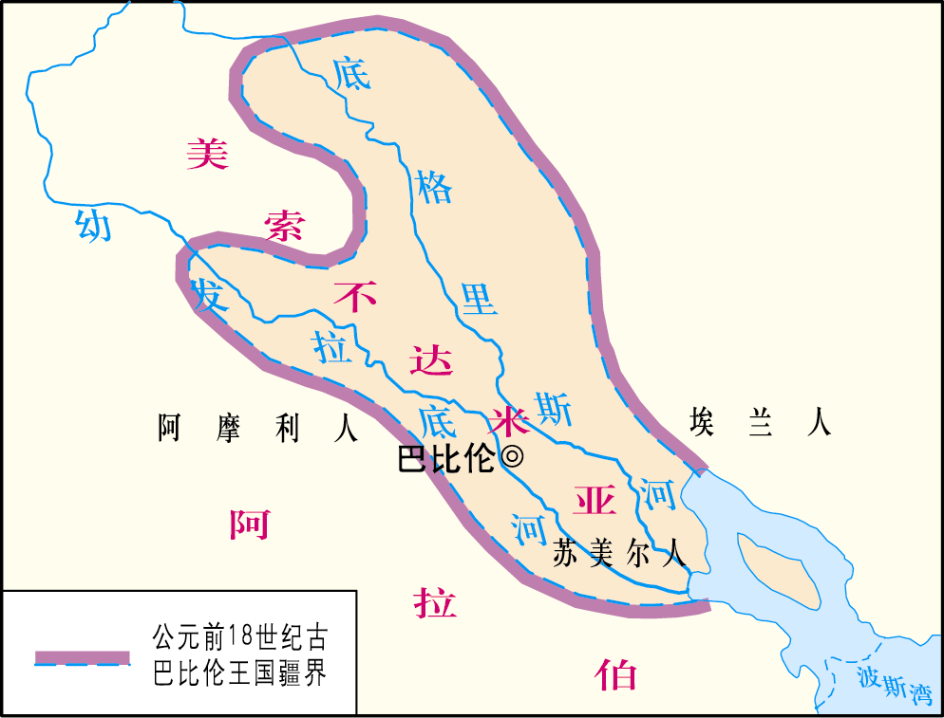
二、古巴比伦王国
1、建立
公元前18世纪
采取了各个击破的策略，完成了两河流域中下游地区的统一事业，建立了统一、强大的奴隶制国家。
对外：
汉谟拉比
对内：
实行君主专制制度，加强中央集权，制定了一部较为系统和完善的法典
公元前18世纪的古巴比伦王国

Slide 10
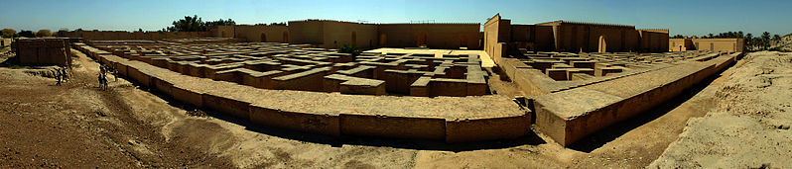
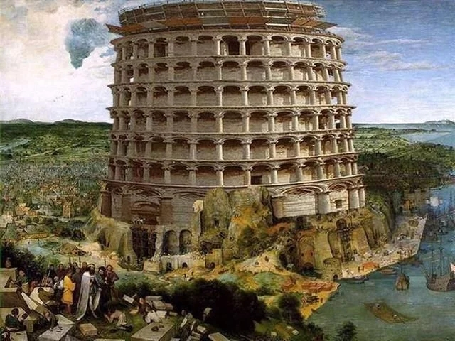
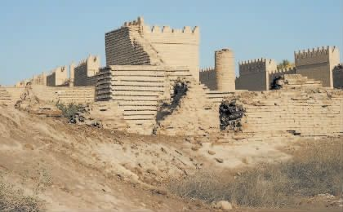
巴比伦古城的全景图，位于巴格达南85千米
古巴比伦城
古巴比伦遗址和想像图

Slide 11
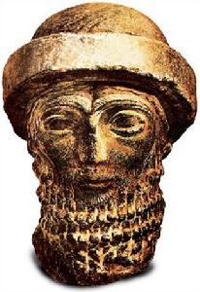
汉谟拉比是阿摩利人的巴比伦王国的第六任国王(约西元前1792年-前1750年(中年表)或前1728年-前1686年(短年表)在位)。在一连串战争中，他击败邻国，将巴比伦的统治区域扩展至整个两河流域(美索不达米亚)，从而使巴比伦第一王朝达到全盛。尽管他的巴比伦帝国掌控了整个两河流域，他的继承者却无力保持他的伟业，帝国最终走向衰亡。

Slide 12
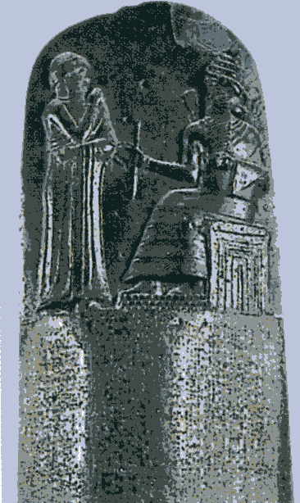
三、《汉谟拉比法典》
国王
汉谟拉比
目的：为维护统一王国的统治
和奴隶制社会秩序
太阳神
沙马什
宣扬思想：
君权神授
内容：
权杖
法典实质：维护奴隶主阶级的利益
评价：《汉谟拉比法典》是世界
上现存的古代第一部比较完备的
成文法典，是古巴比伦留给世界
文明的重要遗产。也表明人类社
会的法制传统源远流长。

Slide 13
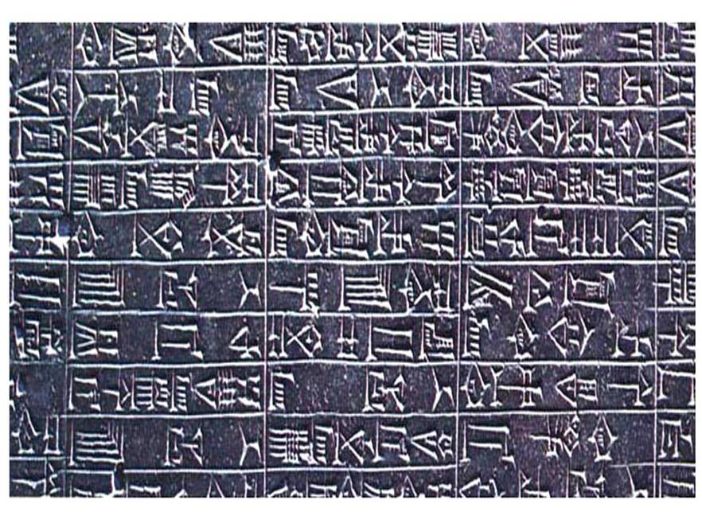
《汉谟拉比法典》被刻在一块巨大石柱上，竖立在巴比伦的一座神殿里，现在收藏于巴黎卢浮宫。石柱上部是一副精致的浮雕，太阳神把象征权力的权标授予汉谟拉比。石柱中部刻着法典的具体条文，法典共有正文282条，对刑事、民事、贸易、婚姻、继承和审判制度等作了详细的规定。其中很多严格规定了奴隶和奴隶主之间的关系，规定如何处理自由民内部的矛盾和冲突，比较全面地反映了古巴比伦的社会阶级状况。
Notes:
13

Slide 14
等级制度
《汉谟拉比法典》
拥有公民权的自由民
无公民权的自由民
奴隶
奴隶制度
家庭奴隶制是古巴比伦的一大特征，男性家长对奴隶有生杀大权，对妻子儿女有绝对权威，在欠债时甚至可以将妻儿送去抵债。
其他制度
租赁、雇佣、交换、借贷等，说明商品经济比较活跃。
Notes:
模板来自于 http://docer.wps.cn

Slide 15
相关史事
《汉谟拉比法典》严格保护奴隶主的利益，规定：拐带奴隶、帮助奴隶逃跑或窝藏奴隶者，都要被处以死刑。奴隶打自由民的嘴巴或不承认自己的主人，要被处以割耳之刑。
法典规定：拥有公民权的自由民的地位要高于无公民权的自由民。拥有公民权的自由民伤害同等地位的自由民的眼睛，必须遭受同样损害；但如果损害无公民权的自由民的眼睛，则只需赔偿少量的钱财。
实质：维护奴隶主阶级的利益
历史地位：迄今为止世界第一部比较完整的成文法典
意义：古巴比伦王国留给人类的宝贵文化遗产，表明人类社会的法制传统源远流长。

Slide 16
材料一 《汉谟拉比法典》分为前言、正文和结 语三部分。前言和结语宣扬他的权力来自神 授，赞颂汉谟拉比统一两河流域的丰功伟绩， 号称自己是“四方的庇护者”，同时也申明 他制定法典是为了在世界上发扬正义，自己 则是“公正之王”。法典正文几乎涵盖了当 时社会生活的方方面面，包括了诉讼程序、 盗窃处理、军人份地、租佃、雇佣、商业高 利贷、婚姻、继承、伤害、债务、奴隶等内 容 。
《法典》的制定从表面上是为了发扬正义，且内容广泛，几乎涵盖了当时社会生活的方方面面。
材料二 《法典》遵循“以眼还眼，以牙还牙”的原则。打瞎别人的眼睛，就必须被打瞎眼睛作为处罚；被别人打断了腿，就可以打断别人的腿作为补偿；甚至害死了别人的儿子，则他自己的儿子也要被处死。上面条款适应的范围只限于身份相等的人之间。法典将人分成奴隶主、自由民和奴隶三个等级，上等级的人相对于下等级者享有更多的权利和承担更少的义务，犯相同的罪时处罚也较轻。
这种平等只限于身份相等的人之间，不同等级之间的人之间是不平等的，因此这种平等是有局限性的。

Slide 17
材料三 《汉谟拉比法典》规定：如果理发师不经奴隶主人的许可，就把不属于他的奴隶头上的奴隶标记剃掉，理发师的手就要被砍掉。 《汉谟拉比法典》中规定：如果奴隶胆敢对主人说：“你不是我的主人”，他的耳朵就要被割掉 。法典明确规定：奴隶是不受法律保护的工具和财产，奴隶不属于人的范畴。
①是为了保护奴隶主阶级的利益；
②《汉谟拉比法典》的实质是为了维护奴隶主阶级的利益，保护私有制。

Slide 18
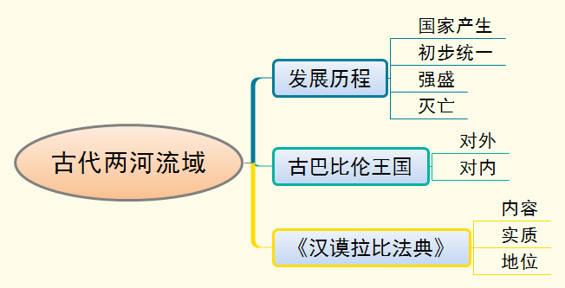
本课小结：
约公元前3500年
公元前24世纪
公元前18世纪
公元前1595年
各个击破
实行君主专制制度、加强中央集权、制定《汉谟拉比法典》
前言、正文、结语
维护奴隶主阶级的利益
迄今为止世界第一部比较完整的成文法典

Slide 19
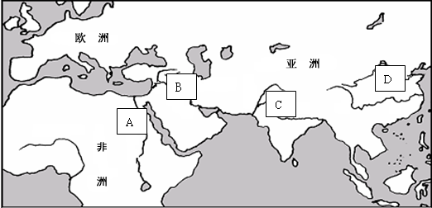
课堂练习：
1. 当你漫步罗浮宫时，解说员指着一黑色的石柱说：“这是现存世界上最早的比较完备的成文法典。”请你判断，此文物应产生于（ ）
A．古代中国 B．古巴比伦
C．古印度 D．古埃及
B
D
3. 右图是古代四大文明分布示意图，B处所在地区的代表性文明是( )
A．种姓制度、佛教
B．分封制度、甲骨文和青铜器
C．象形文字、金字塔
D．楔形文字、《汉谟拉比法典》

Slide 20
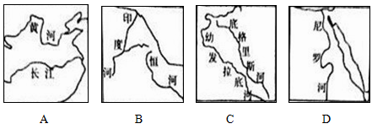
3.楔形文字既有语义符号，又有语音符号。《汉谟拉比法典》是世界上第一部体系完备的成文法典。这两大文明成果均诞生于下列哪一地区（ ）
C

